Slide 1
其他测试分类

Slide 2
回归测试
软件功能修改后，对软件进行重新测试以确认修改没有引入新的错误，或导致其他部分产生错误。
回归测试的重心在关键模块和重点功能组件。
软件研发周期中会进行多次回归测试，且尽量实现自动化。

Slide 3
随机测试（Monkey测试）
随机测试，就是用一些随机、稀奇古怪的方式来操作软件，以测试系统的健壮性和稳定性。
举例：monkey.bat

Slide 4
冒烟测试
来自于硬件板卡验证术语。软件则用于确认代码中的更改会按预期运行，且不会破坏整个版本的稳定性。
每日构建中用冒烟测试来确认合入的代码是否影响到主要功能。

Slide 5
A/B测试
多用于互联网行业，A/B测试是为Web或App界面或流程制作两个（A/B）或多个（A/B/n）版本，给用户使用并记录相关的用户行为数据，来确定更优化设计的一种测试方案。
A/B测试实施要点
多个方案并行
每次测试仅改动一个变量
按照某种规则进行优胜略汰

Slide 6
A/B测试
google analytics content experiments
visual website optimizer

Slide 7
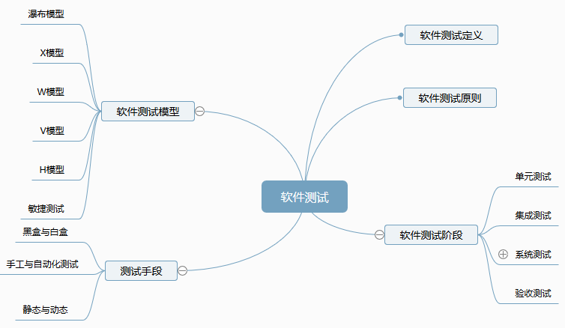
总结

